Slide 1
班级简报
汇报人 ：林菲菲

Slide 2
壹
班级现状
目
录
贰
研修方向
Contents
叁
学员风貌
肆
指引研修

Slide 3
卷首寄语：
培训到了末期，学员结识了很多志同道合的同仁，探讨了很多有价值的学术问题，得到了极大的进步。但也有个别学员没有完成作业，争取时间，顺利结业。

Slide 4
在这里输入标题
研修现状
大部分同学完成作业，个别同学还需努力！
研修方向
在作业中有所收获。
学员风貌
大家学习热情高，学术知识丰富，有效完成作业，分数居高。但个别同学作业提交较慢
研修指引
结识同伴，探讨学术问题。

Slide 5
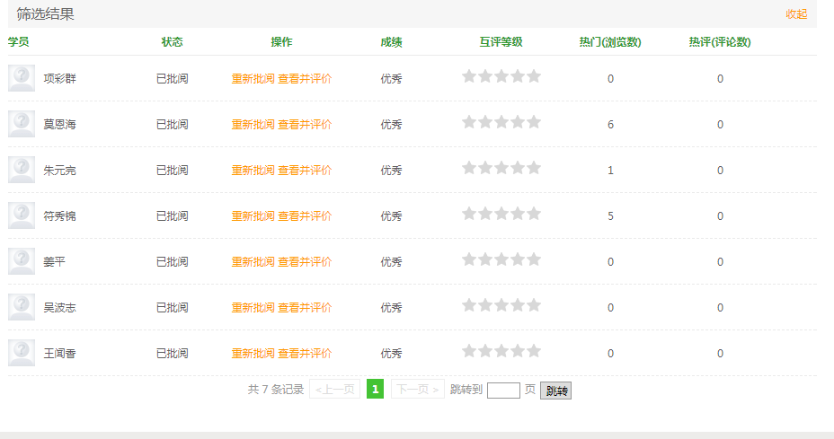
先进标兵：

Slide 6
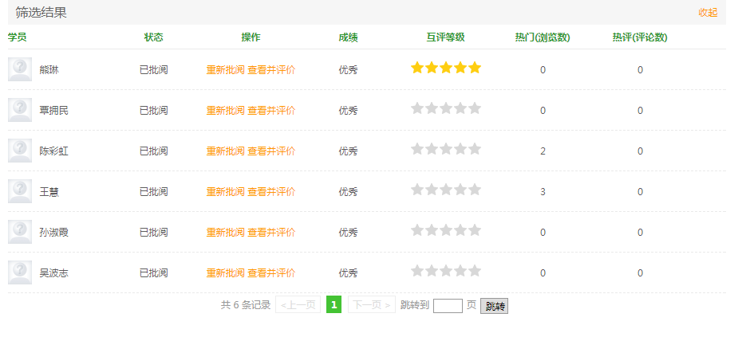
先进标兵：

Slide 7
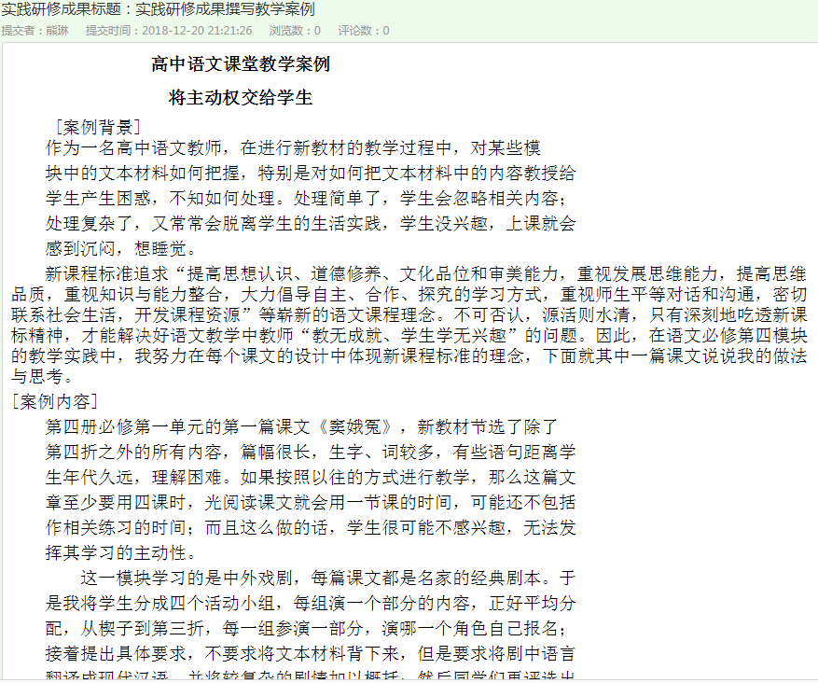
成果展示：

Slide 8
学情展示：

Slide 9
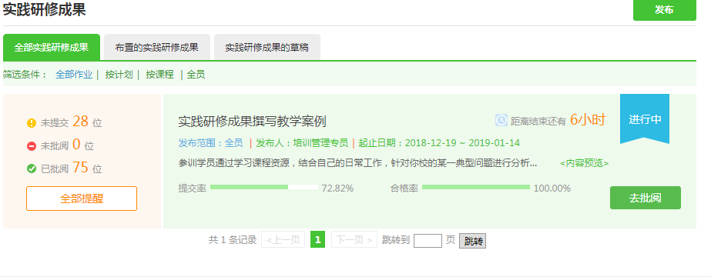
学情展示：

